Slide 1
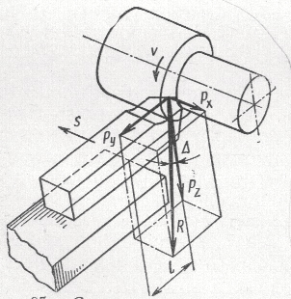
Схема разложения равнодействующей силы

Slide 2
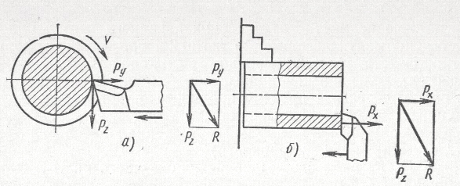
Частные случаи

Slide 3
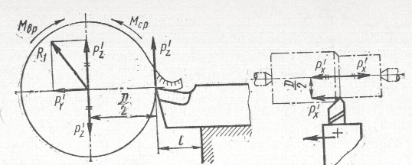
Действие сил на заготовку

